Slide 1
Principi dijagnostike i lečenja spektra nms-neurotoksični sindrom
Dr Dragan Milošević, psihijatar
Specijalna bolnica za psihijatrijske bolesti
Gornja Toponica

Slide 2
uvod
Prošlo je pola veka od kada je prototip psihotropnih lekova uveden u savremenu psihijatrijsku kliničku praksu.
Posebno, proteklih deset godina [1,2]. atipični antipsihotici i SSRI su u velikoj meri propisivani za različite dijagnostičke kategorije.
Iako je prihvaćeno da su noviji lekovi sigurniji i da se bolje podnose, negativni efekti i dalje predstavljaju ozbiljan problem i značajan rizik.

Slide 3
reserpin
chlorpromazin
olanzapin
fluphenzin
aripiprazol
risperidon
1996
1954
quetiapin
haloperidol
clozapin
1993
zipresidon
1959
1975
1982
1967
2001
1950
1960
1970
1980
1990
2000
2002

Slide 4
Većina stručnjaka izjašnjava se u korist psihofarmakološke monoterapije.
Istraživanja upotrebe psihotropnih lekova odgovara monoterapijskom pristupu u samo 8 od 22% slučajeva [3].
postoji trend češće kombinacije novih psihotropnih lekova u posljednjih nekoliko godina [1,2].
Postojanje višestrukih farmakokinetičkih ili farmakodinamskim interakcija treba uzeti u obzir,
Rizici od neželjenih efekata ovakvih primena lekova poslednjih godina su u porastu.

Slide 5
Povećana ko-administracija neuroleptika i antidepresiva u lečenju raznih psihičkih i somatskih bolesti povećava rizik od razvoja jatrogenih neželjenih reakcija,
atipični oblici koji ne ispunjavaju kriterijume za dijagnozu NMS su u porastu,
U porastu su i različite prezentacije Serotoninske Toksičnosti;
kombinacije lekova koje farmakološki blokiraju dopaminske i stimulišu serotoninske receptore stoje u osnovi razvoja ovih sindroma
tipična slika NMS i ozbiljnog serotoninskog sindroma (SS) nalaze se na krajevima ovih patofizioloških procesa.
manje klinički ozbiljne Atipične forme NMS (aNMS) uključuju se u deo tzv. nms spektra.

Slide 6
Svi neuroleptici, neki manje, neki više blokiraju dopamin 2 (D2) receptore
kupiranje pozitivnih simptoma šizofrenije postiže se blokiranjem D2 receptora u mezolimbičkog sistemu.
oni ne blokiraju samo D2 receptore koji se nalaze u mezolimbičkog sistemu,
blokiraju veliku količinu D2 receptora u celom mozgu što uzrokuje neželjene nuspojave

Slide 7
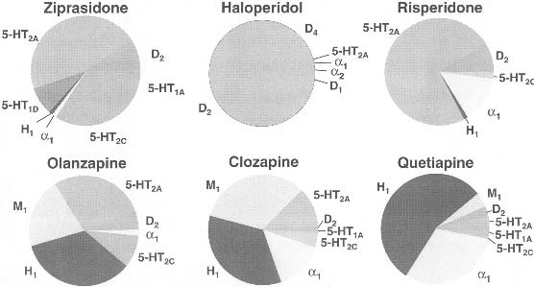

Slide 8
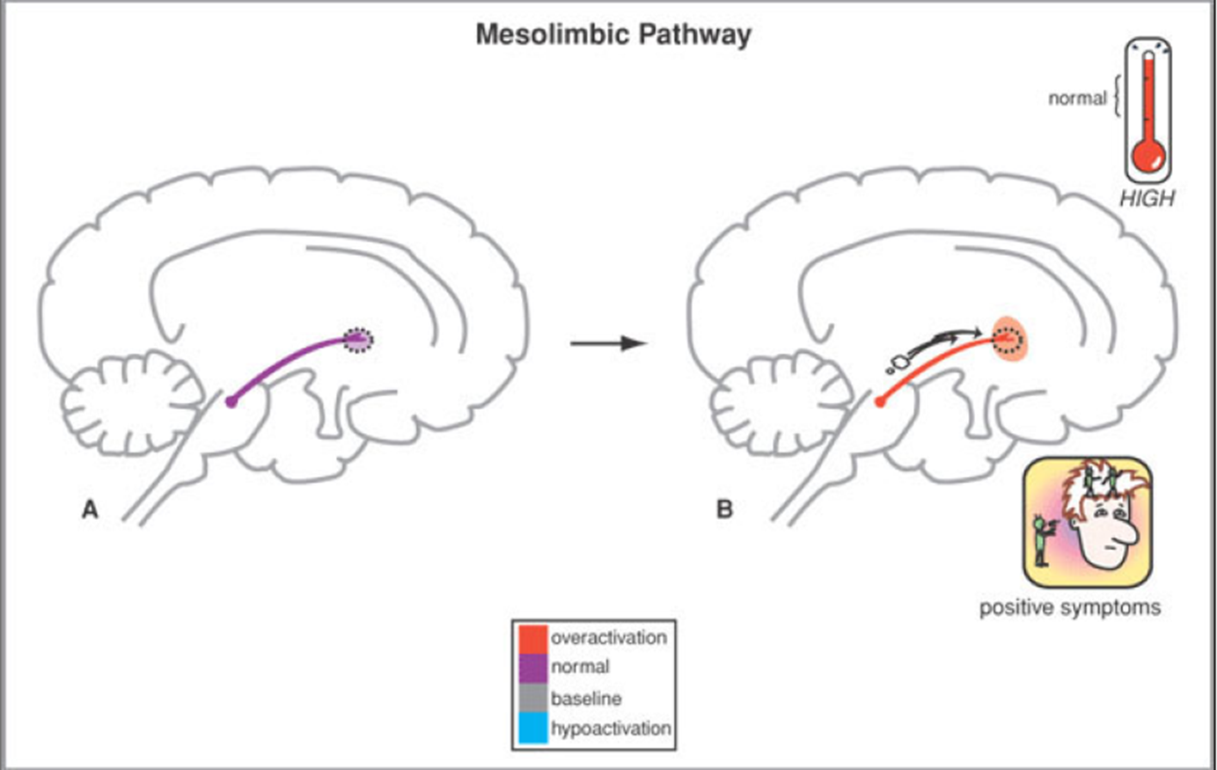

Slide 9
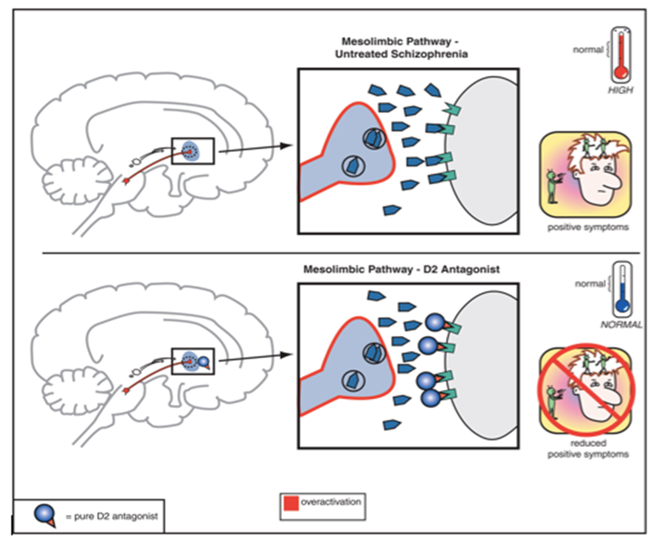
Mechanism of action:

Slide 10
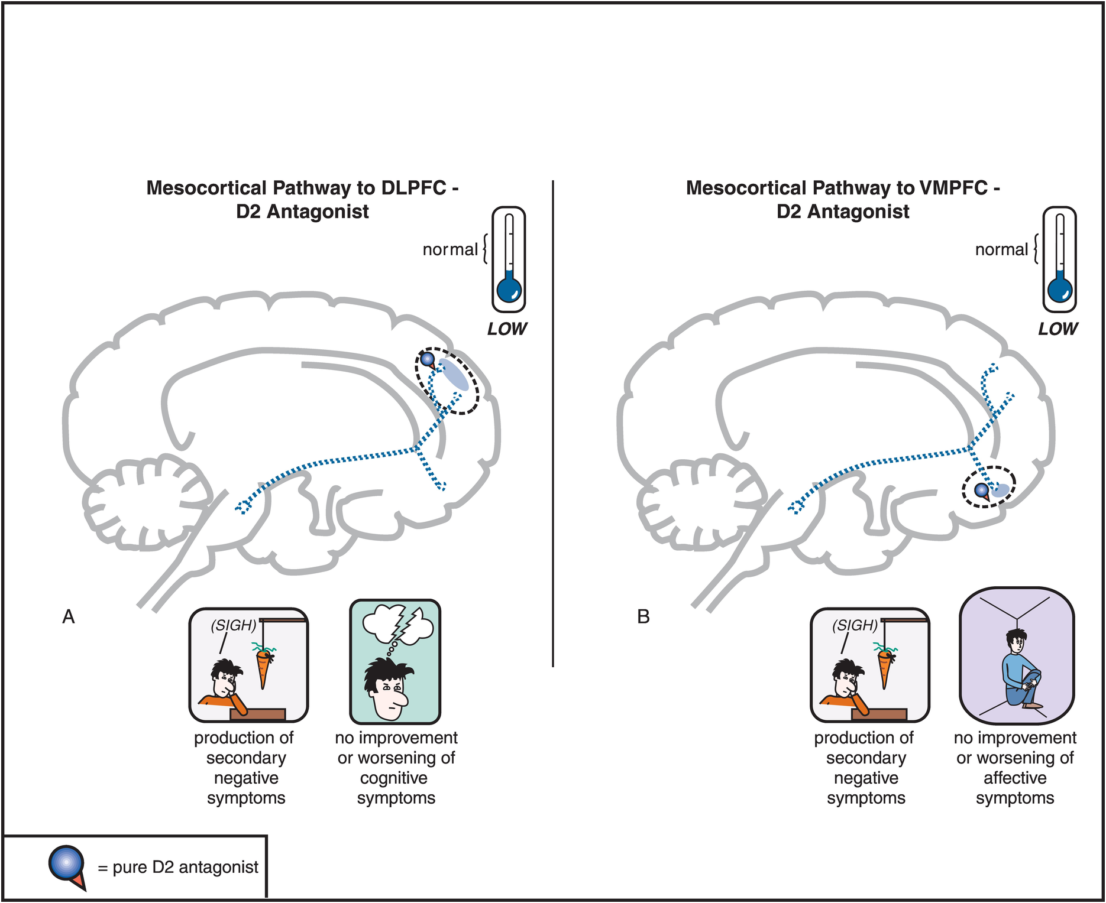
Mesocortical dopaminski put i D2 antagonisti. U netretirane shizofrenije, u mesocorticalnom dopaminskom putu dorzolateralnom prefrontalnom korteksu (DLPFC) i ventromedialnom prefrontalnom korteksu (VMPFC) postoji D2 hipoaktivnost. Ova hipoaktivnost se odnosi na kognitivne simptome (u DLPFC), negativni simptomi (u DLPFC i VMPFC), i afektivne simptome shizofrenije (u VMPFC). Administracija D2 antagonist deodatno smanjuje aktivnost u ovom putu i na taj način će ih pogoršati.

Slide 11
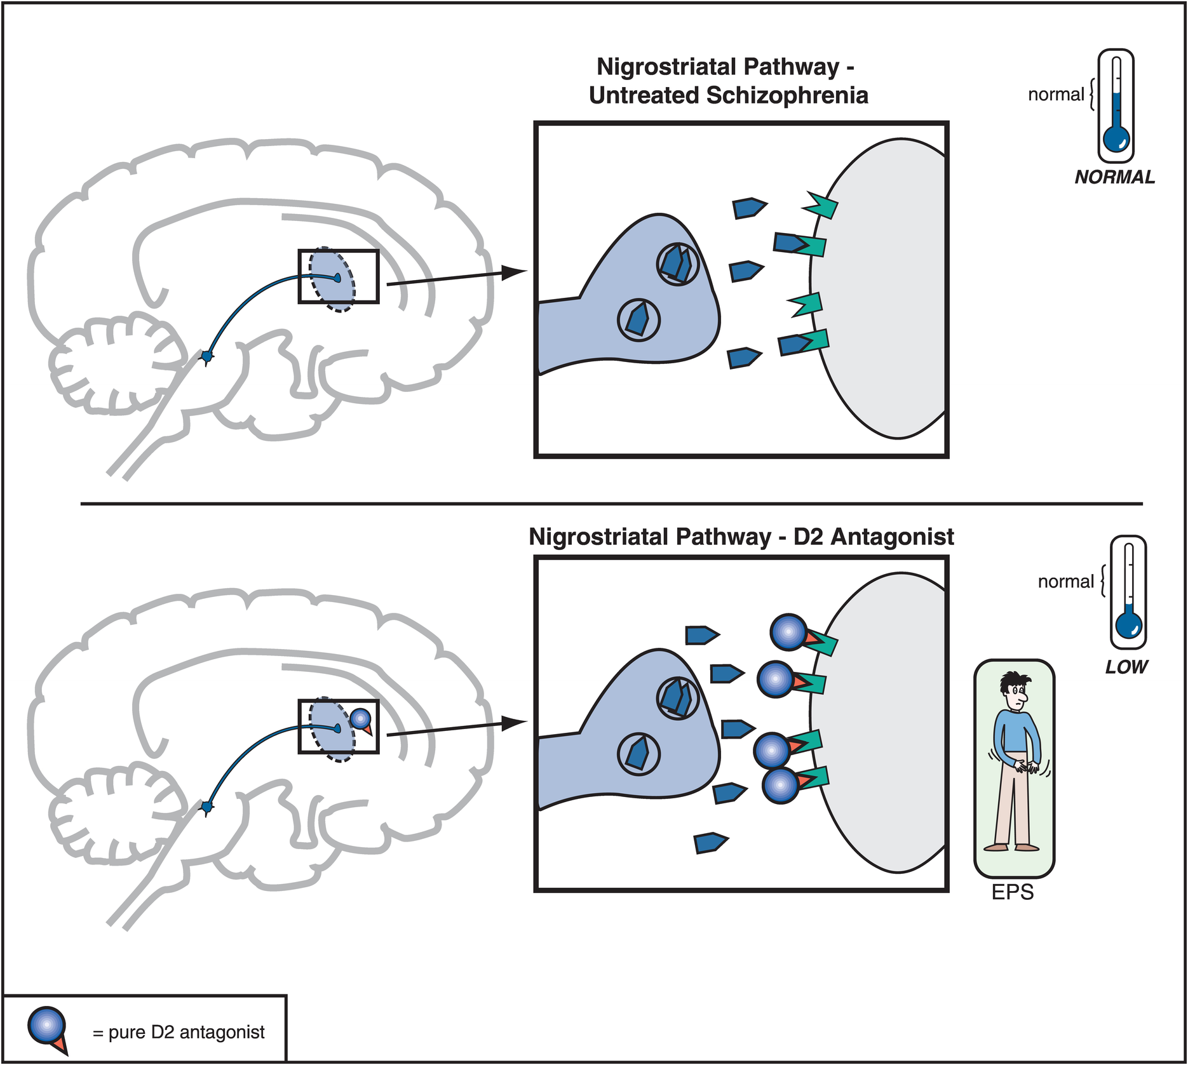
Nigrostriatalni dopamin put i D2 antagonisti. U nigrostriatalnom dopaminskom putu teoretski blokada D2 receptora antipsihoticima, sprečava vezivanje dopamina i može izazvati neželjene motoričke efekte koji se često nazivaju ekstrapiramidni simptomi (EPS).

Slide 12
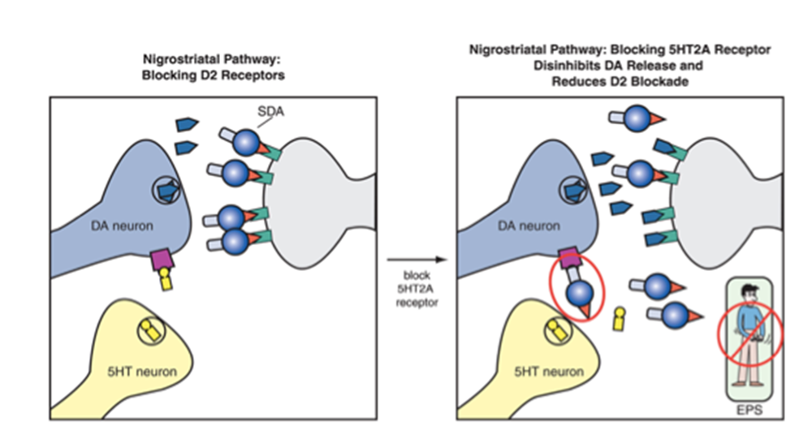

Slide 13
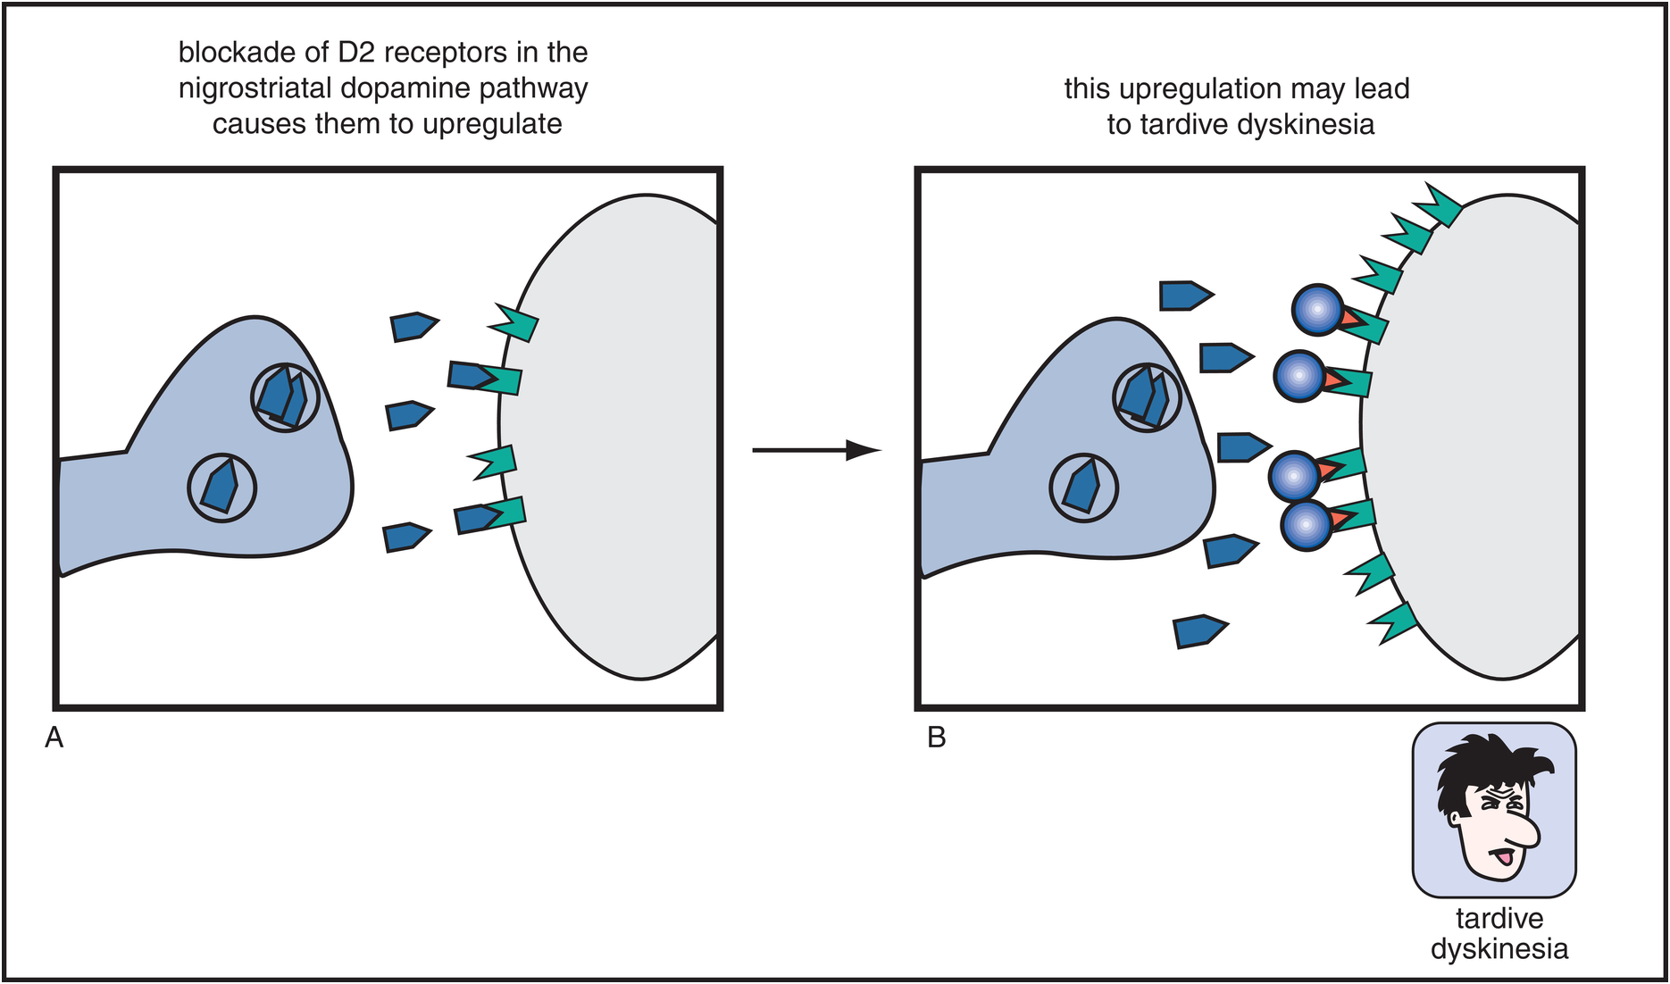
Tardivna diskinezija. Dugoročni blokadu D2 receptora u nigrostriatalnom dopaminskom putu može izazvati ushodnu up regulaciju tih receptora, što može dovesti do hiperkinetskog stanje motornih neurona poznat kao tardivne diskinezije, odlikuje se pokretima lica i jezika(npr protruzija jezika, grimase lica, žvakanje), kao i brzo, trzaje udova. Ovo može biti posledica uzaludnih pokušaja neurona da prevaziđe blokade receptora.

Slide 14
nms
Neuroleptički maligni sindrom (NMS) je idiosinkratska reakcija na lek-neurolepti
nije dozno zavisna,
proizlazi iz prekomerne blokade d2 receptora, u bazalnih ganglijama i hipotalamusu

Slide 15
Nms, anms
neuroleptički maligni sindrom (NMS) izazvan primenom antipsihotika je jedna od najvažnijih ozbiljnih komplikacija, potencijalno opasna po život
Atipični NMS (aNMS) zahteva samo 3 od 4 osnovnih znakova NMS [5]
atipični ili blaži slučajevi NMS se danas obično nazivaju "atipični NMS" [63,66,71-73]
aNMS se ispoljava nakon primene različitih lekova, kao što su antipsihotici, antikonvulzivi i antidepresivi [9,10].

Slide 16
Dsm v nms
primena blokatora dopamina, ili ukidanje dopamin-agonista, u proteklih 72 sata.
Hipertermija.
Mišićna rigidnost.
Izmena Mentalnog statusa
Povišen nivo kreatin fosfokinaze-cpk.
Labilnost Simpatičkog nervnog sistema , definiše se kao prisustvo dva ili više ovih simptoma: povišena TA, fluktuacije TA, znojenje ili urinarna inkontinencija.
Tahikardija i Tahipneja.
sklonost infektivnim, toksičnim, metaboličkim i neurološkim komplikacijama

Slide 17
Kliničke karakteristike
hipertermija,
rigidnost ili ekstrapiramidni simptomi (EPS),
autonomni poremećaji i
Alteracija stanja svesti do nivoa kome
Konfuznost,
stupor
mutizam.

Slide 18
Početak je sub-akutan,
u rasponu od dana do nedjelje,
Najčešći razvoj unutar 24-72 sata.
Sastoji se od 5 faza
dijagnoza se postavlja principom isključivanja.

Slide 19
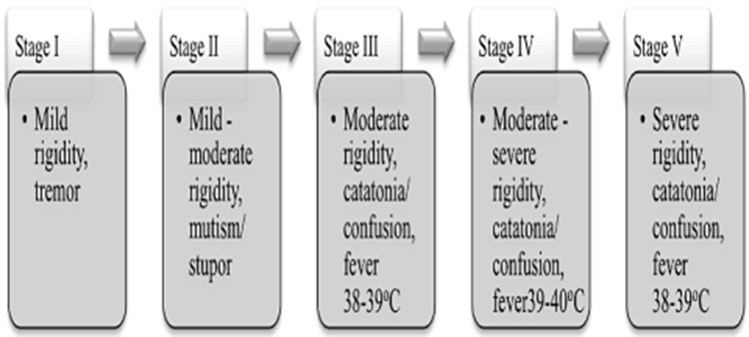

Slide 21
uzroci
Antipsihotik je uključen ili je naglo povećana doza pre početka simptoma,
Istovremena primena dva potentna d2 blokatora
Primena snažnog d2 blokatora u obliku depo preparata
Kombinacija atipičnih antipsihotika posebno onih sa dozno zavisnim eps potencijalom
Kombinacije antipsihotika, antidepresiva i antiepileptika
ovaj fenomen je takođe poznat nakon isključenja dopaminergičkih agonista .

Slide 22
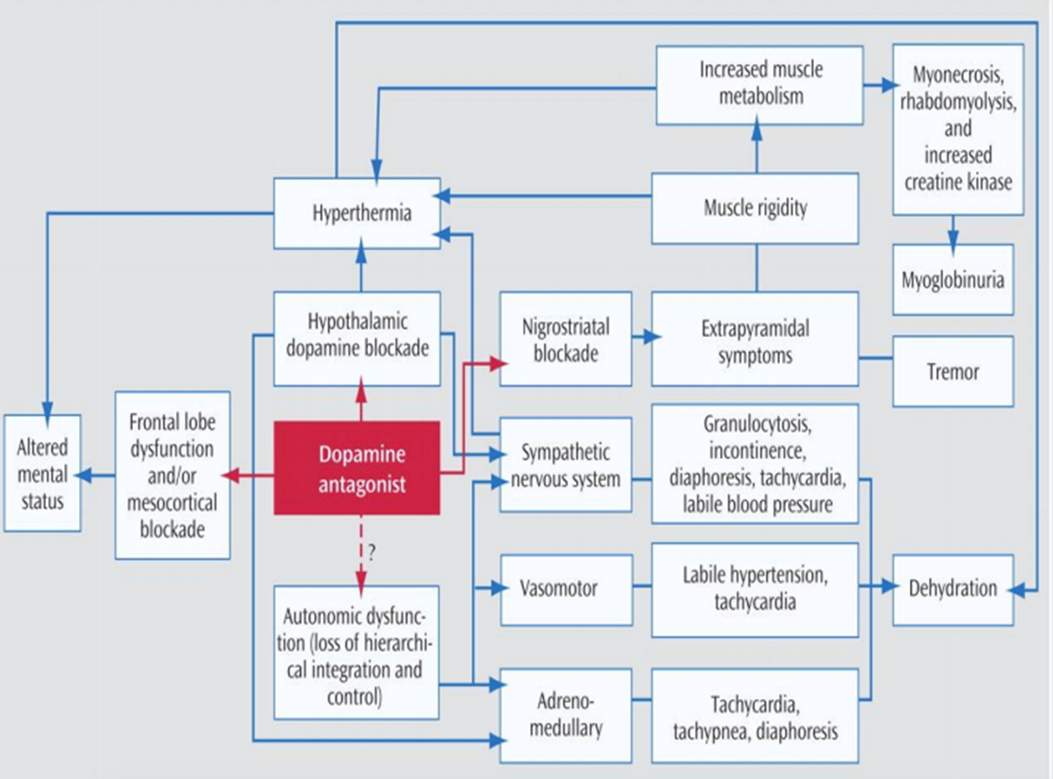

Slide 23
anms
Atipični NMS (aNMS) zahteva samo 3 kardinalna znaka NMS.
Obavezno prisustvo lead pipe mišićne rigidnosti,
nedostatak ekstremne hipertermije i grubo povišenog nivoa kreatinin kinaze (CPK)
rabdomioliza - fenomen oštećenja mišića ne i floridna rabdomioliza.
Povišeni nivoi CPK-bimodalni obrazac, posebno ako postoje trajne povrede glave.
aNMS se javlja uz niz lekova, kao što su antipsihotici, antikonvulzivi i antidepresivi.

Slide 24
Incidenca i mortalitet
Stopa incidencije NMS u psihijatrijskim pacijentima u rasponu od 0,2% do 3,2%
U usa stopa incidence od nms iznosi 0,07-2,2% pacijenata koji su uzimali neuroleptike.
u Kini je incidenca 0,12% u pacijenata koji su uzimali neuroleptike
Stopa smrtnosti ranije se procenjivala na 20-30%, sada na 5-11,6%.
Stopa smrtnosti raste do oko 50% ako je komplikovan ARI.
postoji sve više dokaza u prilog postojanju blažih i atipičnih oblika NMS.

Slide 25
aNMS predstavlja spekar između NMS i SS,
mnogo slučajeva nije dijagnostikovano kao NMS strogo poštujući DSM V kriterijume ( rigidnost mišića i hipertermiju u vezi sa upotrebom neuroleptika)
mnogi istraživači radije koristi termin "serotoninska toksičnost - kod fulminantne SS
serotoninska' oluja 'ili' kriza ', kod primene (MAOI) i zloupotrebe methylenedeoxymethamphetamine (MDMA) koje izazivaju veća nivoe serotonina.

Slide 26
ss
Za razliku od NMS, serotoninski sindrom (SS) je predvidljiva posljedica primene lekova
rezultat prekomerne stimulacije specifičnih centralnih i perifernih 5HT serotoninskih receptora,
posebno 5-HT1A i 5-HT2A- utiču na hipotermije i hipertermije.
Drugi 5 HT receptori, 5-HT3 i 5-HT4 mogu biti uključeni I uticati na dopaminergičku aktivnost

Slide 27
patofiziologija
prekomerna stimulacija 5-HT1A i 5-HT2A receptora smatra se odgovornom za kliničke manifestacije serotoninskog sindroma.
broj i vrsta 5ht receptora na post-sinaptičkim membranama varira između vrsta i pojedinaca,
relativni rizik serotoninskog sindroma nije uvek predvidiv.
toksične doze variraju između različitih supstanci,
zavisi od vrste lekova, kao i funkcijom jetre i bubrega.
Serotoninski sindrom se javlja najčešće kada se daju dva ili više lekova s različitim mehanizmima djelovanja ,
može rezultirati iz upotrebe kombinacije lekova koji imaju simultane efekte na nivo serotonina.

Slide 28
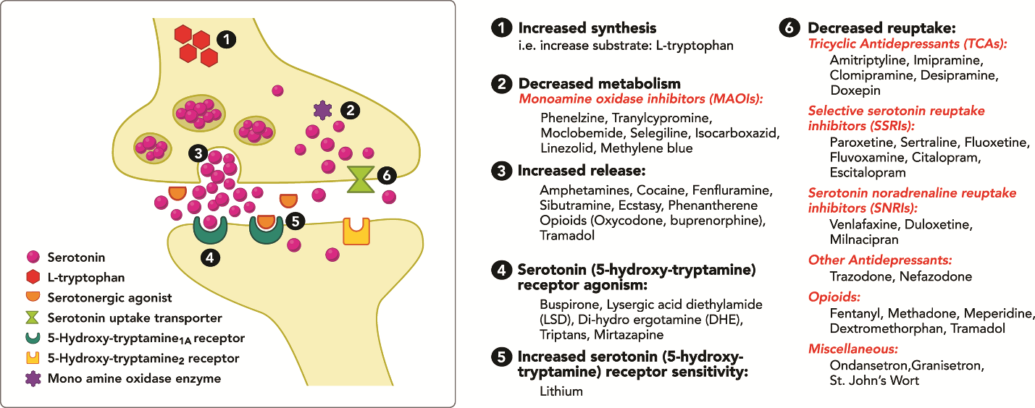

Slide 29
Termin SS, prethodno opisan kao „indolaminski sindrom“,
Termin serotoninski sindrom (SS) se koristi od 1991. godine, posmatranjem ponašanja miševa-Sternbach.
posledica normalne upotrebe terapijskih doza lekova, samotrovanja ili interakcije lekova.
posledica preterane stimulacije centralnog i perifernog serotoninskog sistema.
Postoji širok spektar ispoljavanja od simptoma-tremor, do po život opasnih akutnih stanja

Slide 30
Početak je iznenadan i progresija je brza
većini slučajeva će se rešiti u okviru 24 sata nakon prekida upotrebe leka.
Postoje 3 kategorije-nivoa težine stanja
kao i kod NMS, Dg se zasniva na isključenju.

Slide 31
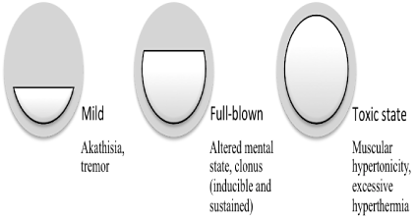

Slide 32
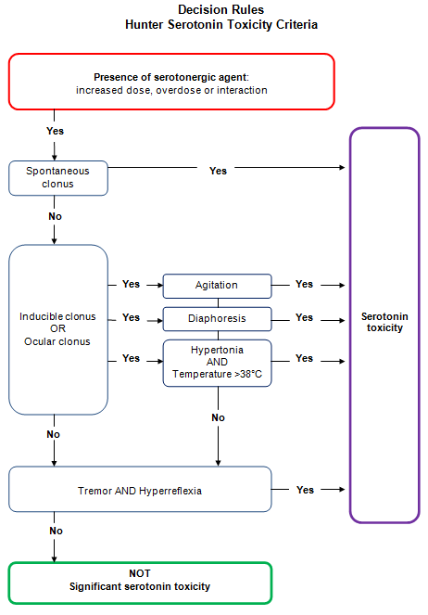

Slide 33
The Sternbach Criteria for serotonin syndrome
A. Poklapa sa primenom ili povećanjem doze poznatog serotonergičkog leka
najmanje tri od sljedećih kliničkih simptoma:
1)izmene Mentalnog statusa (konfuzija, hipomanija)
2) Agitacija
3) Mioklonus
4) Hiperrefleksija
5) Diaforeza
6) tremor muskulature
7) Tremor ruku
8) Diareja
9) Inkoordinacija
10) groznica
B. Odbacuju se druge etiologije kao infectivna, metabolička, upotreba pas)
C. Antipsihotik nije primenjen niti je povećana doze pre početka navedenih simptoma

Slide 34
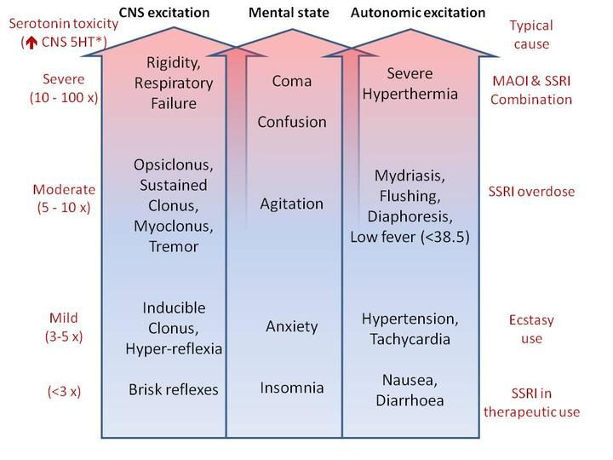

Slide 35
Fink ističe da postoji akutni neurotoksični sindrom kao što su NMS i SS
ispunjavaju kriterijume za malignu katatoniju,
oni su stoga uglavnom podtipovi ovog spektra .
Spektar simptoma između nms - ss i smrtonosne katatonije, maligne hipertermije i antiholinergičke toksičnosti se smatra malignim cerebrotoksičnim sindromom.

Slide 36
izmene mentalnog statusa, EPS i autonomni poremećaji čine zajedničke prezentacije svih pomenutih sindroma.
dilema nastaje kada treba razlikovati NMS od SS ili febrilne katatonije.
razumijevanje patofizioloških pozadina ova dva sindroma daje bolje sagledavanje - sistemski pristup u dijagnozi i lečenju.

Slide 37
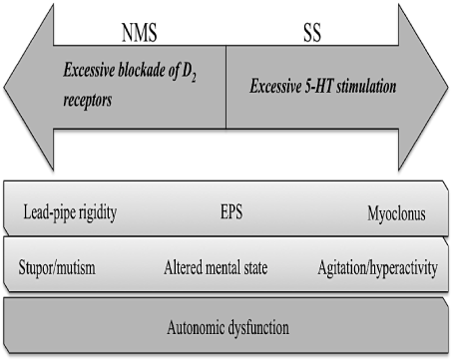

Slide 38
Selektivni inhibitor preuzimanja serotonina (SSRI) i neuroleptci se sve više koriste, bilo samostalno ili u kombinaciji,
u slučajevima gde postoji uznemirenost, nesanica i bol Ova praksa je dobila trend rasta
pacijenti su izloženi povećanom riziku od neželjenih efekata zbog višestrukih farmakokinetskih i farmakodinamskih interakcija SSRI i atipičnih antipsihotika.
Mogućnost zajedničkih metabolizama nekih antidepresiva (npr triciklika ) i neuroleptika (npr atipični antipsihotici) - oba leka kompetitivno inhibiraju degradaciju jedan drugom - može povećati nivo oba leka u serumu.

Slide 39
postoji mogućnost stvaranja NMS, ili čak i SS, kada se ovi lekovi istovremeno koriste.
Rezultat istovremene primene ovih lekova otežava precizne dijagnoze NMS i SS ,
posebno blaže forme ostaju neprepoznate .
kombinacija antipsihotika-litijuma daje predispoziciju za razvoj NMS.
dugotrajno lečenje antidepresivima može dovesti do super-supersenzitivnosti holinergičkih receptora, čime povećava dopaminergički status.

Slide 40
Prvi korak prepoznavanje simptoma toksičnih reakcije psihotropnih lekova-potencijalni razvoj u NMS, aNMS ili SS,
Posebno ako nema informacija o vrsti leka ili ona nije dostupna.
U širem smislu, simptomi se se mogu grupisati u hipertermije, hiperaktivnost (drhtanje / mioklonus ili EPS), autonomne poremećaje i izmene mentalnog statusa (agitacija ili zbunjenost).
na sličan način treba isključiti organski uslovljeno povišenje nivoa CPK koji proizlaze iz povrede mišića ili katatonije (normalni raspon cpk 38-174 jedinica / L za muškarce, 96-140 jedinica / L za žene).

Slide 41
Povišen CPK nivo (> 1.000 jedinica / L), leukocitoza (> 10.000 / mm3), povišen nivo transaminaza jetre i trombocita, i povećanje nivoa uree / kreatinina pomažu u potvrdi dijagnoze;
ovi parametri mogu biti nespecifični, pažnju treba posvetiti razvoju kliničkih karakteristika, posebno kod aNMS čija se dg kao oslanja samo na povećanje i varijacije vrednosti cpk (bimodalni nivo)
U tom smislu, Boot & de Haan su predložili periodičnu evaluaciju kliničkih simptoma i CPK aktivnosti tokom dužeg perioda u bolesnika s izrazito povišenim nivoima CPK

Slide 42
Atipični NMS ostaje problematična kategorija.
Trenutno mišljenja je da atipični NMS može biti dijagnostikovan prisustvom tri od četiri kardinalna simptoma NMS.
Stavlja se veći naglasak na CPK nivo.
katatonija, istovremena hipertermija i autonomni poremećaji mogu biti rezultat i atipičnog NMS ali i posledica drgih somatskih stanja.

Slide 43
Viši nivo CPK označavaju veće oštećenje mišića-teži oblik bolesti –
ekstremna rigidnost skeletnih mišića-mišićna nekroza-povećan nivoa CPK, laktat dehidrogenaze (LDH), alanin aminotransferaze (ALT) i aspartat aminotransferaze (AST).
mioglobinuriju i rabdomiolize dovode do ari, prediktori mortaliteta u NMS.
gvožđe je uključen u sintezu kateholamina, njegov nedostatak bi trebalo rezultirati smanjenjem sinteze dopamina.

Slide 44
Laboratorijski profil - povećan nivo CPK, leukocitoza, povećan LDH / ALT / AST i sniženjem fe u serumu postoji u 75% ili više NMS slučajeva.
Kako ovi laboratorijski podaci nisu obično povezuje sa SS, abnormalne indeksi su važni u diferencijalnoj dijagnozi MNS iz SS-a.
Značajna mišićna rigidnost ukazuje na NMS, a svaki oblik mioklonusa na SS,
To doprinosi odluci o tretmanu sa Dantrolen i bromocryptine (ili amantadinom) - dopamin agonista za NMS i aNMS - ili diazepama i ciproheptadin (i / ili propanolol) - serotonin antagonista za SS.

Slide 45
Na sreću dovljna hidratacija i uklanjanje, ili čak samo smanjenje doze, može biti dovoljno u većini slučajeva sS,
obično se rešavaju u 24 sati, eventualno do sedmice.
NMS postaje samoregulirajuće stanje nakon prekida antipsihotika,
trajanje 1-2 nedelje uz suportivne terapije;
to je pod uslovom da nije uključen depo antipsihotik .
Sistematizacija ovih procesa donošenja odluka, daje predloženi algoritm
već se koristi u kliničkoj praksi .

Slide 46
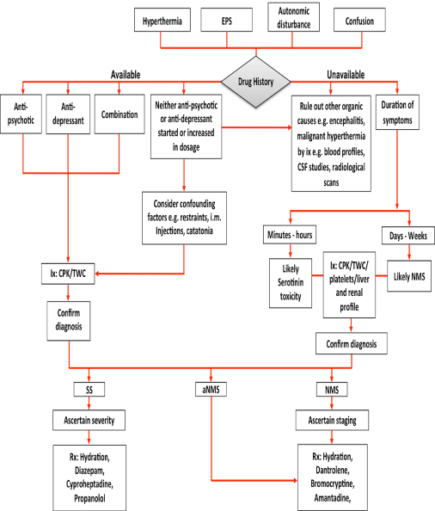

Slide 47
terapije elektrošokovima (ECT) efikasno tretira akutne smrtonosnu katatoniju,
ECT može efikasno prekinuti rigidnost mišića u NMS.
Kada se koristi kao primarni tretman, Trollor i Sachdev procenjuju srednji broj potrebnih ECT tretmana-10, početni odgovor nakon 4. tretmana,
potpuna i parcijalna stopa oporavka može biti 63% i 28%.

Slide 48
Povremena komplikacije kao što su upala pluća i tromboembolija može zahtevati rigorozni nadzor
teži slučajevi ARI mogu opravdati hemodijalizu .
Kontroverzno je korišženje anestetika u NMS sukcinilholina zbog potencijala da uzrokuje rabdomiolize i hiperkalijemiju kod pacijenata sa aktivnim bolesti mišića.

Slide 49
bolesnici s anamnezom NMS imaju 30-50% povećan rizik za ponavljanje nms nakon ponovnog uključivanja antipsihotika.
Veće stope recidiva (63%) jave se nakon primene antipsihotika pre potpunog oporavka od početnog NMS,
stope padaju na 30% kod rechallendža nakon 5 dana od prestanka simptoma nms.

Slide 50
većina NMS pacijenata i dalje zahtevaju nastavak antipsihotičke terapije
Potrebno je sačekati 2 nedelje nakon isčezavanja simptoma NMS pre rechallenging,
upotreba različitih potklasa antipsihotika i / ili antipsihotika s drugačijim profilom sa najmanjim mogućim dozama sa sporom titracijom.
Start low go slow

Slide 51
rano otkrivanje i brzi tretman-miorelaksacija, u kombinaciji sa agonistima dopamina - može sprečiti progresiju NMS.
Dokazi za relevantnost dolazi iz činjenice da je stopa smrtnosti od NMS bila 28% pre 1980. godine, 23% između1980-1983, a 12% između 1984-1987.
Aktuelno se beleži silazni trend - progresivan napredak u dijagnostici i lečenju .

Slide 52
pristup zasnovan na postojanju NMS-SS spektra odnosno neurotoksičnog spektra kod ko-administracije neuroleptika i antidepresiva, posebno u nedostatku podataka o vrsti primenjenog leka, omogućava rano otkrivanj NMS, aNMS i SS .
Predloženi algoritam bi mogao pomoći u prekidu progresije ovih stanja, čime se smanjuje morbiditet i mortalitet
posebno kada je u pitanju NMS, koji je potencijalno smrtonosan.

Slide 53

pitanja

Slide 54
